Slide 1



Despliegue de página web en HTML para agencia de desarrollo de aplicaciones móviles, smart TV, wearables y proyectos IoT. Virtualidad Xp
Integrantes: Rubén Guerra Navea.
Carolina Navarrete.
Profesor: Christopher Espinoza.

Slide 2
Índice:
Presentación de virtualidad Xp:
Implementación de página web para virtualidad Xp:
¿Quienes somos?
¿Qué ofrecemos?
Herramientas que utilizaremos.
Smart TV.
Dispositivos Wearables.
¿Qué tipos de Dispositivos son los wearables?
Domótica.
Seguridad en el hogar y camaras de seguridad.
RESUMEN.
ANÁLISIS DE REQUISITOS.
ARQUITECTURA DEL PROYECTO.
IMPLEMENTACIÓN DEL PROYECTO HTML.

Slide 3
Virtualidad Xp
La seguridad y la domótica mas cerca.

Slide 4
¿Quienes somos?
Somos un equipo que atiende a necesidades tecnológicas dedicada a domótica, seguridad y artículos wearables.
Nuestra visión es la búsqueda de soluciones para facilitar la vida de los clientes, también otorgar herramientas para la sincronizar las actividades y la seguridad de quienes confían en nuestros servicios.
Apuntamos a una modernización acorde a las herramientas y tecnologías que hoy son necesarias.

Slide 5
¿Qué ofrecemos?
Planes de seguridad.
Básico.
Black.
Premium.

Slide 6
Herramientas que utilizaremos:
Android Studio (para aplicaciones).
Disponible en: https://developer.android.com/studio?hl=es-419

Slide 7
Smart tv
Los Smart Tv, son televisores inteligentes que transmiten contenido desde la red con aplicaciones como YouTube, Netflix, HBO, entre otros. Además de la programación de televisión convencional, el dispositivo tiene acceso a distintas aplicaciones siempre y cuando se cuente con una conexión wifi.

Slide 8
Dispositivos Wearables
Puede que la palabra wearable resulte un poco ajena a nuestro vocabulario diario, pero la realidad es que convivimos con ella cada vez más. Es un término que viene del idioma inglés y que significa, ni más ni menos, “vestible” o “ponible”. Por eso, cuando hablamos de dispositivos wearables nos referimos a los relojes, pulseras, auriculares, gafas, zapatillas, llaveros o cualquier otro accesorio o prenda de vestir que llevemos encima y que sea capaz de realizar alguna tarea adicional al tiempo que nos ofrece datos de nuestro interés, como estado de salud, rutinas, lugares, noticias, previsión meteorológica, entre otros.

Slide 9
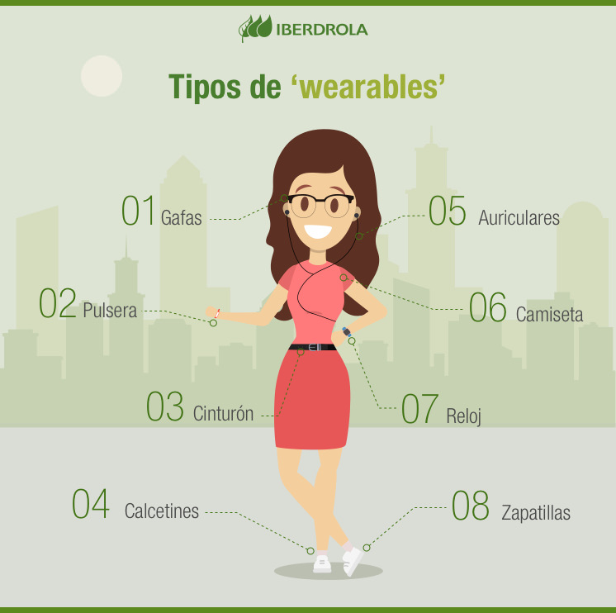
¿Que tipos de dispositivos son los wearables?

Slide 10
Domótica
El significado de domótica hace referencia al conjunto de sistemas y tecnologías capaces de automatizar una vivienda, mediante la gestión inteligente de la energía, las comunicaciones, la iluminación, la seguridad y todos los elementos de una vivienda o edificación con el fin de aportar seguridad, bienestar y confort. Entonces, ¿Qué es la domótica? básicamente es una tecnología que nos permite gestionar una vivienda de forma inteligente y automática. Estos sistemas pueden estar integrados por medio de redes interiores y exteriores de comunicación, cableadas o inalámbricas, y cuyo control goza de cierta ubicuidad, desde dentro y fuera del hogar.

Slide 11
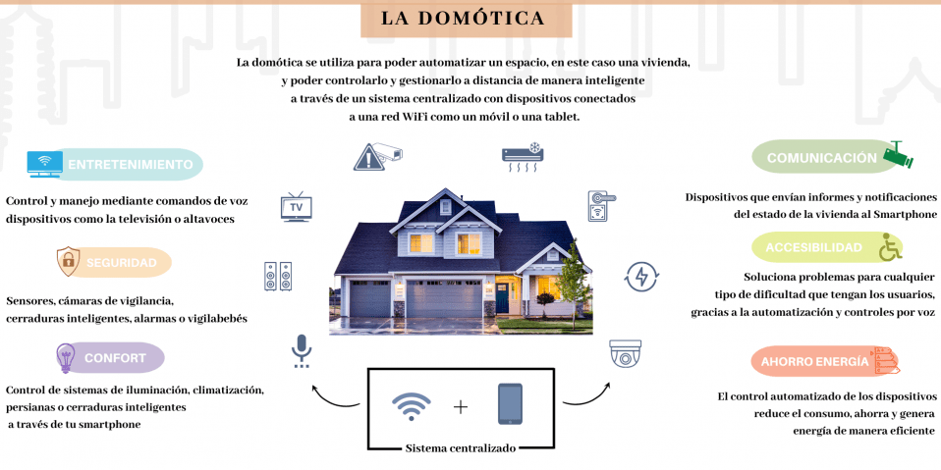

Slide 12
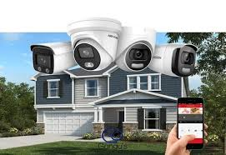
Seguridad en el hogar Cámaras de seguridad

Slide 13
Implementación de página web para virtualidad Xp

Slide 14


RESUMEN
Nuestro trabajo de investigación, tiene como objetivo principal abordar la implementación de una página HTML para la creación de una agencia de desarrollo virtual llamada Virtual Xp, la cual aborda los siguientes aspectos: aplicaciones móviles, Smart TV, wereables y proyectos IoT. Nuestro trabajo, será realizado por medio del sistema de control de versiones de Git hub, y el apoyo de Visual estudio Code. En nuestra investigación, explicaremos en profundidad estos 4 aspectos fundamentales para el desarrollo de nuestra página web, así como también los paso a paso para la creación de la página web, hasta el desarrollo final de esta que incluirá el link de la página web y el repositorio de Git Hub.

Slide 15

ANÁLISIS DE REQUISITOS EN EL ANÁLISIS DE REQUISITOS, VEREMOS LOS PROGRAMAS Y REQUISITOS TÉCNICOS PARA LA IMPLEMENTACIÓN DE NUESTRO LANZAMIENTO DE PÁGINA WEB HTML, EN PRIMER LUGAR, ES IMPORTANTE SEÑALAR QUE, PARA LA REALIZACIÓN DE ESTE PROYECTO, REQUERIMOS DE GITHUB, ESTE PUEDE SER INSTALADO EN WINDOWS, MAC, Y LINUX. ALGUNOS COMANDOS Y LINKS PARA LLEVARLO A CABO SON:
$ yum install git
$ yum install curl-devel expat-devel gettext-devel / openssl-devil zlib-devel.
$apt-get install git
http://git-scm.com/download/win

Slide 16
DISEÑO DE LA ARQUITECTURA
El despliegue de la página web mediante HTML, se realizó mediante GitHub y Visual Studio Code, a continuación, señalare los siguientes pasos:
1.-Instalar Git e instalar Visual Studio Code.
3.-Una vez realizado esto, se debe crear el repositorio en GitHub, colocar servidor en público o privado según el interés del usuario.
2.-Realizar un repositorio en GitHub, antes de hacer este paso, se debe registrar una cuenta GitHub y crear el respectivo usuario y contraseña.
4.- Una vez que se realiza este paso, se debe descargar en un Zip, la URL de nuestro repositorio, en este caso, sería: https://github.com/RubeWar/VirtualidadXp.git

Slide 17
DISEÑO DE LA ARQUITECTURA
El despliegue de una pagina web mediante HTML, esta se realizó mediante GitHub y Visual Studio Code, a continuación, señalare los siguientes pasos:
5.- Después se tiene que crear un archivo de nombre:” index.html”, el cual será el esqueleto de nuestra página web, este archivo, nos permitirá trabajar con nuestro repositorio en GitHub, además de que nos llevara directamente a la página web, en nuestro caso el archivo.
6.- Finalmente, debemos abrir Git Bash para poder trabajar con la línea de comandos de esta, teniendo esto presente, una vez que hayamos terminado, debemos guardar todos los cambios realizados en nuestro archivo, y podremos visualizarlos con Visual Studio Code, o revisarlo en nuestro repositorio para poder hacerle mejoras a este.

Slide 18
1.-Se utilizo el comando git config --global user.name “Rube War”, básicamente, se establece la identidad, por que los commit utilizan esta información, y se utiliza en los commit que se envían.
2.-Después de esto, debemos activar el comando pwd, para ver la ruta en donde nos encontramos, posteriormente, se utilizara el comando git init, para poder crear nuestro repositorio git aunque este paso va para después, este repositorio se guardara como un archivo invisible que básicamente se crea al ejecutar esta acción.
IMPLEMENTACIÓN DEL PROYECTO PAGINA HTML
3.- Se ejecuta el comando ls, para ver el contenido que hay en las carpetas y los archivos que están en el disco local C.
4.-Dentro de los archivos que existen, debe estar el documento de nuestra url, en este caso, el archivo índex, el esqueleto de nuestra pagina web.

Slide 19



¡Gracias a todos!

